Slide 1
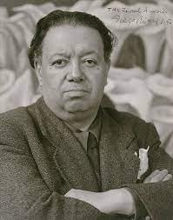
Diego Rivera
(1886-1957)
Artista
Muralista
Pintor

Slide 2
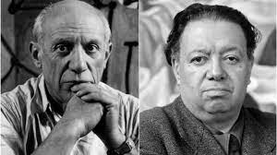
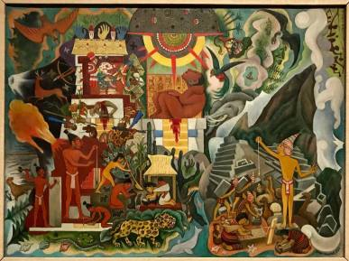
Nació en Guanajuato, México
Estudió en España desde 1907 hasta 1911.
Estudió en París desde 1911 hasta 1920.
Era amigo de Pablo Picasso y empezó a pintar en la forma del cubismo.
Regresó a México 1921 y inmediatamente recibió comisiones para sus murales.
A los principios de la década 1930, se convirtió en uno de los artistas más solicitados de país.
Él creó murales para la Feria Mundial de Chicago y Rockefeller Center.

Slide 3
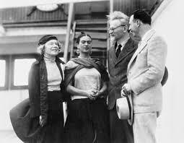
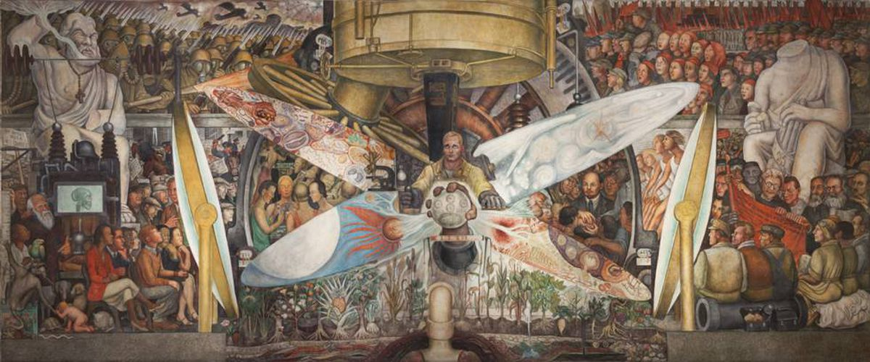
Diego and Frida with Leon and Natalia Trotsky
Man at the Crossroads
Rockefeller Center

Slide 4
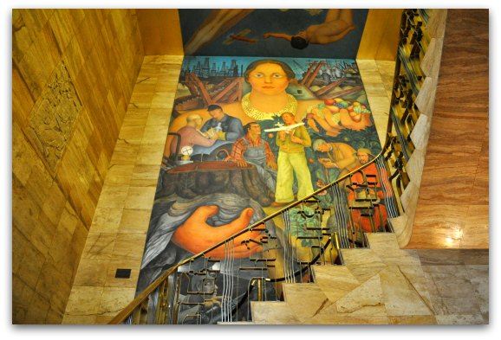
Su filiación política era de la izquierda. Él incluyó imágenes de Leon Trotsky y Vladimir Lenin en el mural Man at the Crossroads en Rockefeller Center. Rivera se perdió la comisión y el mural fue destruido.
El mural Allegory of California fue cumplido en 1931 y está ubicado en el hueco de escalera en The City Club, San Francisco.

Slide 5
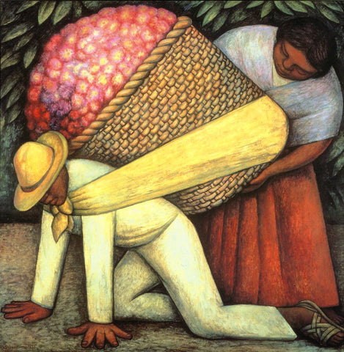
The Flower Carrier
1935
La lucha entre el empleado y el mundo de capitalismo

Slide 6
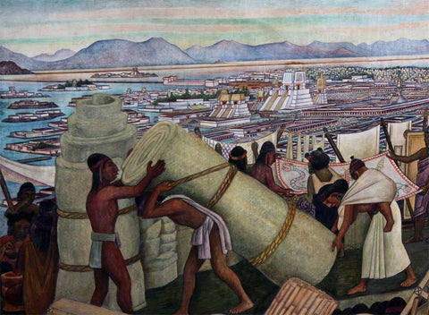
Tenochtitlan Marketplace
1945
Palacio Nacional

Slide 7
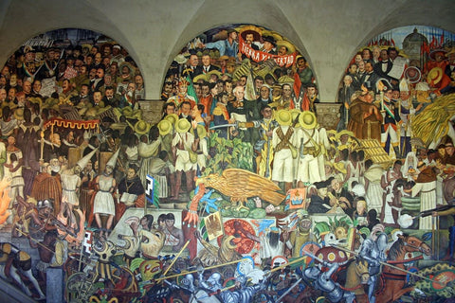
The History of México: 1929-1935 mural at Palacio Nacional

Slide 8
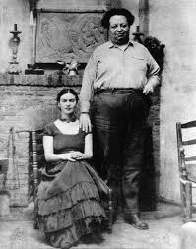
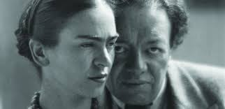
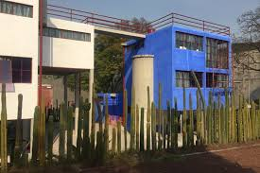
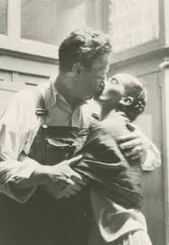
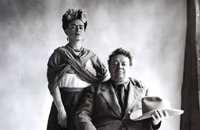
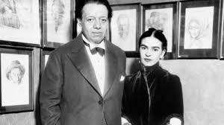
El amor entre Diego Rivera y Frida Kahlo

Slide 9
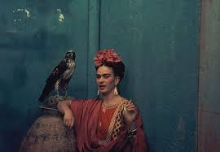
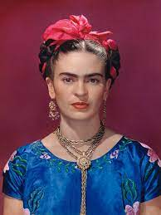
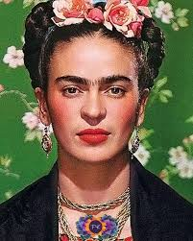
Frida Kahlo
1907-1954

Slide 10
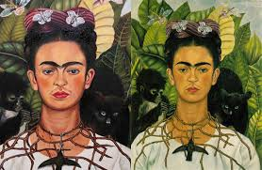
Nació en Coyoacán, México en 1907 y murió en 1954.
Pintó autorretratos y se inspiró en la naturaleza.
Pintó con colores brillantes.
Fue influenciada por el realismo, el simbolismo y el surrealismo.
Muchas de sus obras expresaban su propio dolor y sexualidad.

Slide 11
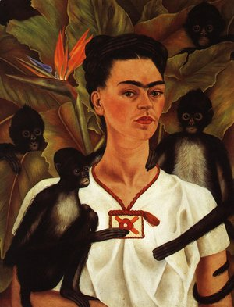
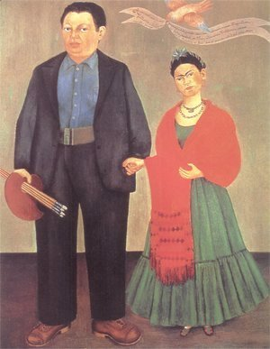
Autorretrato con mono 1943
Frida and Diego 1931

Slide 12
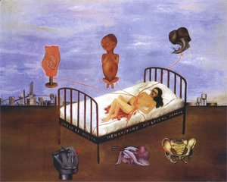
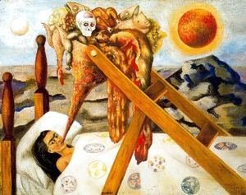
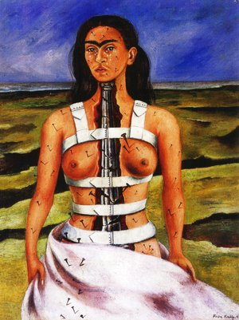
El Sufrimiento
The Broken Column 1944
Henry Ford Hospital 1932
Without Hope 1945

Slide 13
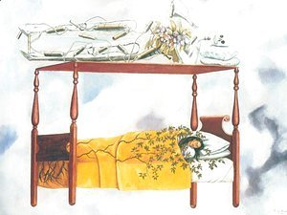
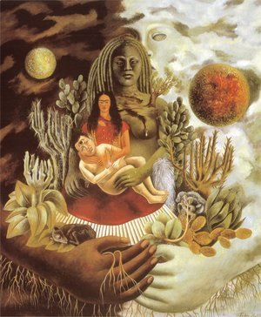
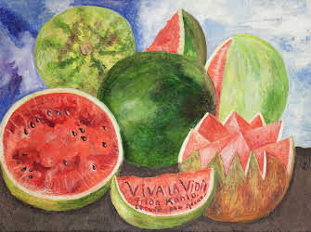
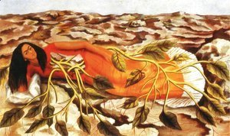
La Esperanza
The Dream 1940
Viva la Vida, Watermelons 1954
Love´s embrace of the Universe, Earth 1949
Roots, Raíces 1943

Slide 14
EL FIN

